Slide 1


Slide 2
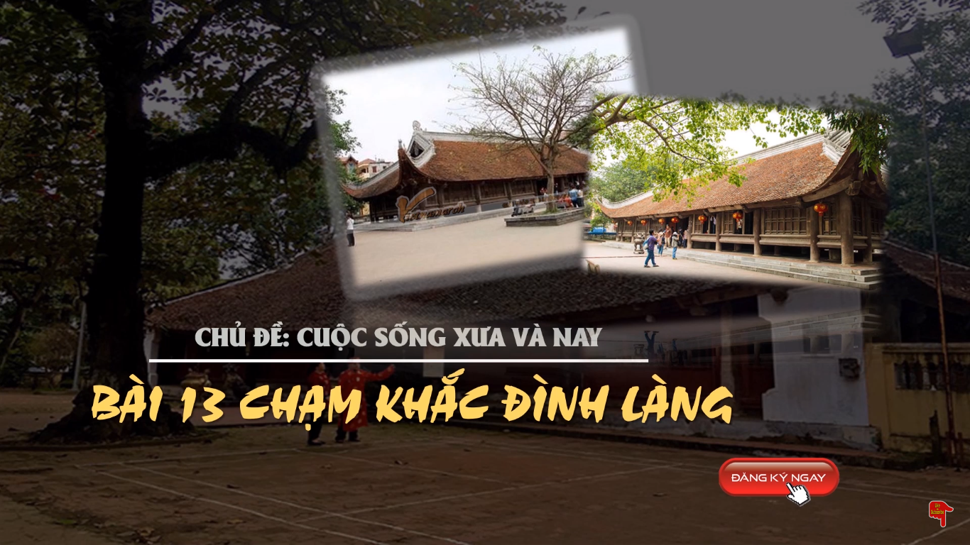
Xem Bài giảng MT mẫu hay tại: https://youtu.be/3yl9NE8oWg0
Link Đăng ký theo dõi tại: https://bit.ly/3tRblro

Slide 3
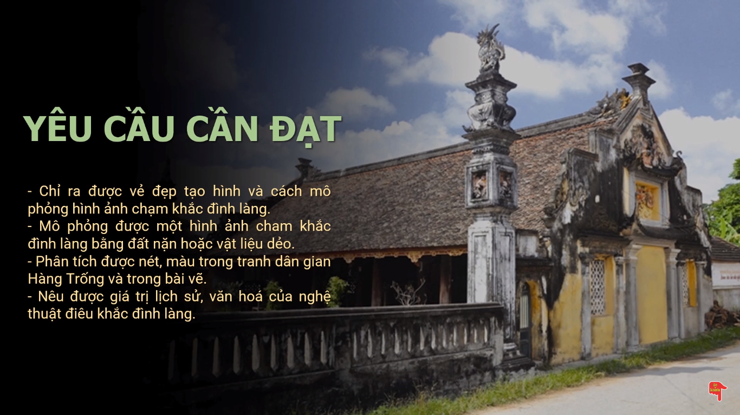
Xem Bài giảng MT mẫu hay tại: https://youtu.be/3yl9NE8oWg0
Link Đăng ký theo dõi tại: https://bit.ly/3tRblro

Slide 4
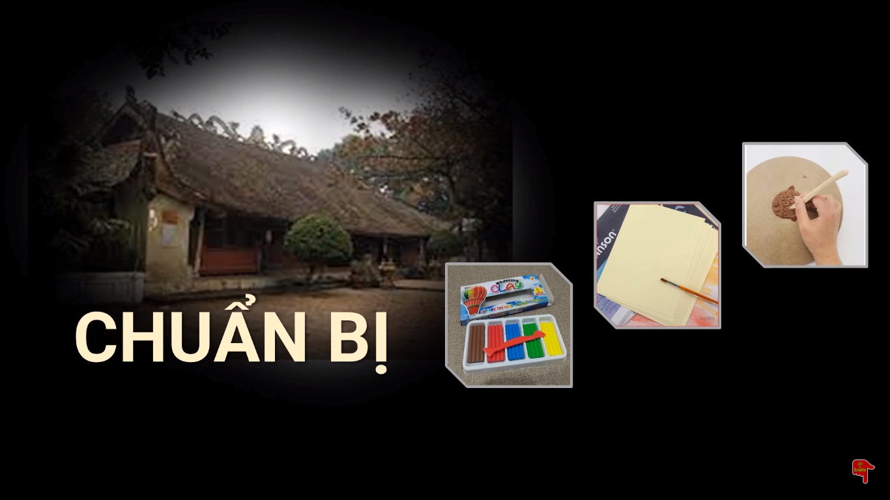
Xem Bài giảng MT mẫu hay tại: https://youtu.be/3yl9NE8oWg0
Link Đăng ký theo dõi tại: https://bit.ly/3tRblro

Slide 5
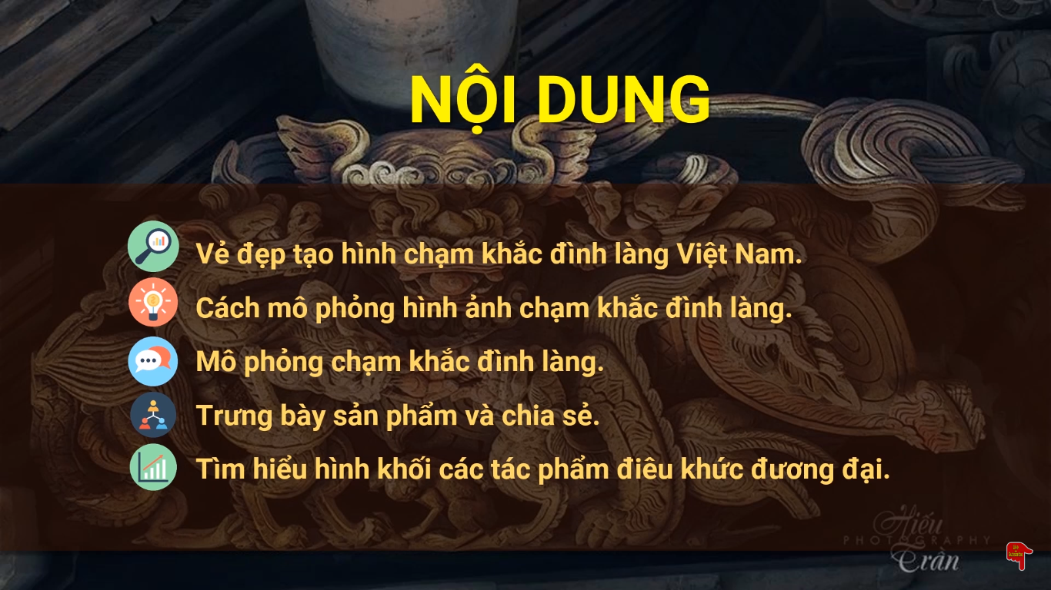

Slide 6
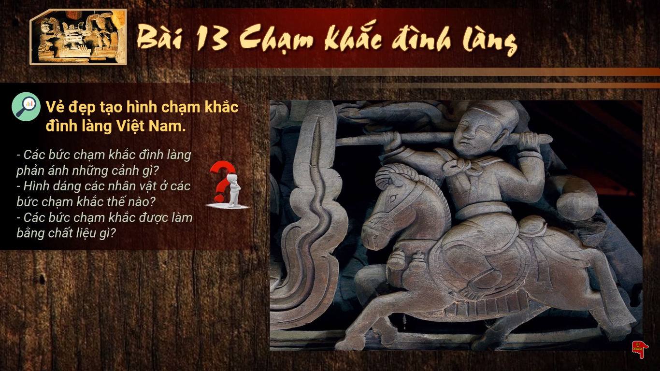

Xem Video Chạm khắc đình làng tại:
https://youtu.be/qrCTotCi5vQ

Slide 7
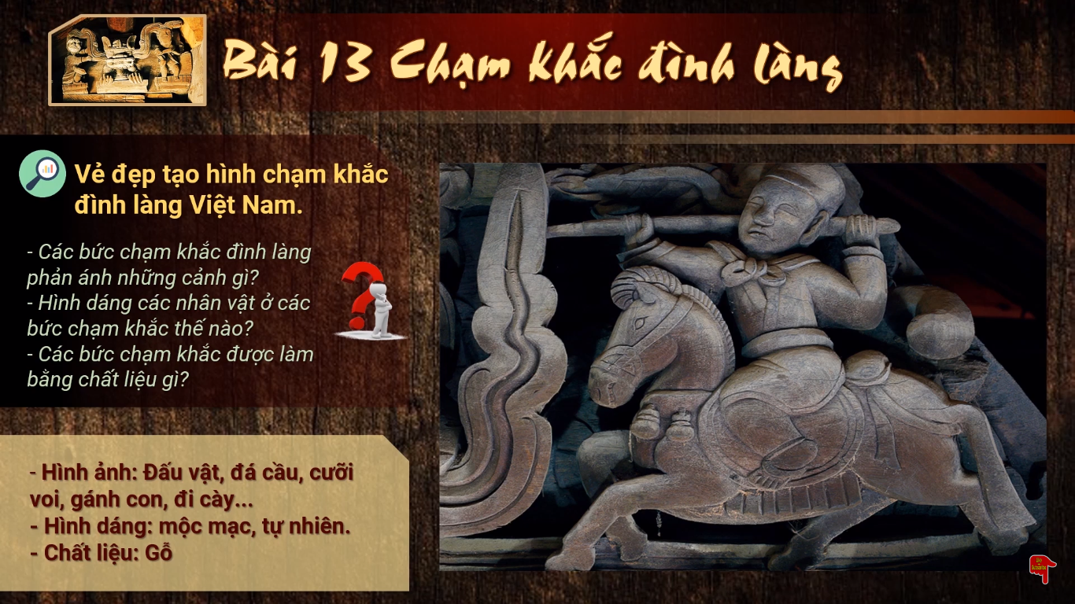

Slide 8
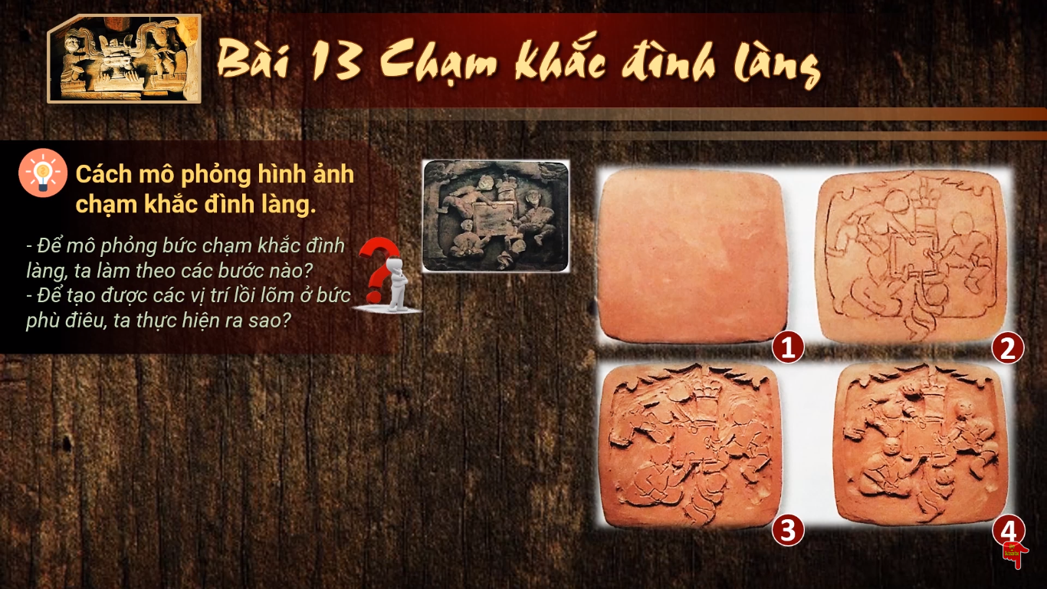
Xem Video Mô phỏng Chạm khắc đình làng tại: https://youtu.be/QhYXDHQtd04

Slide 9
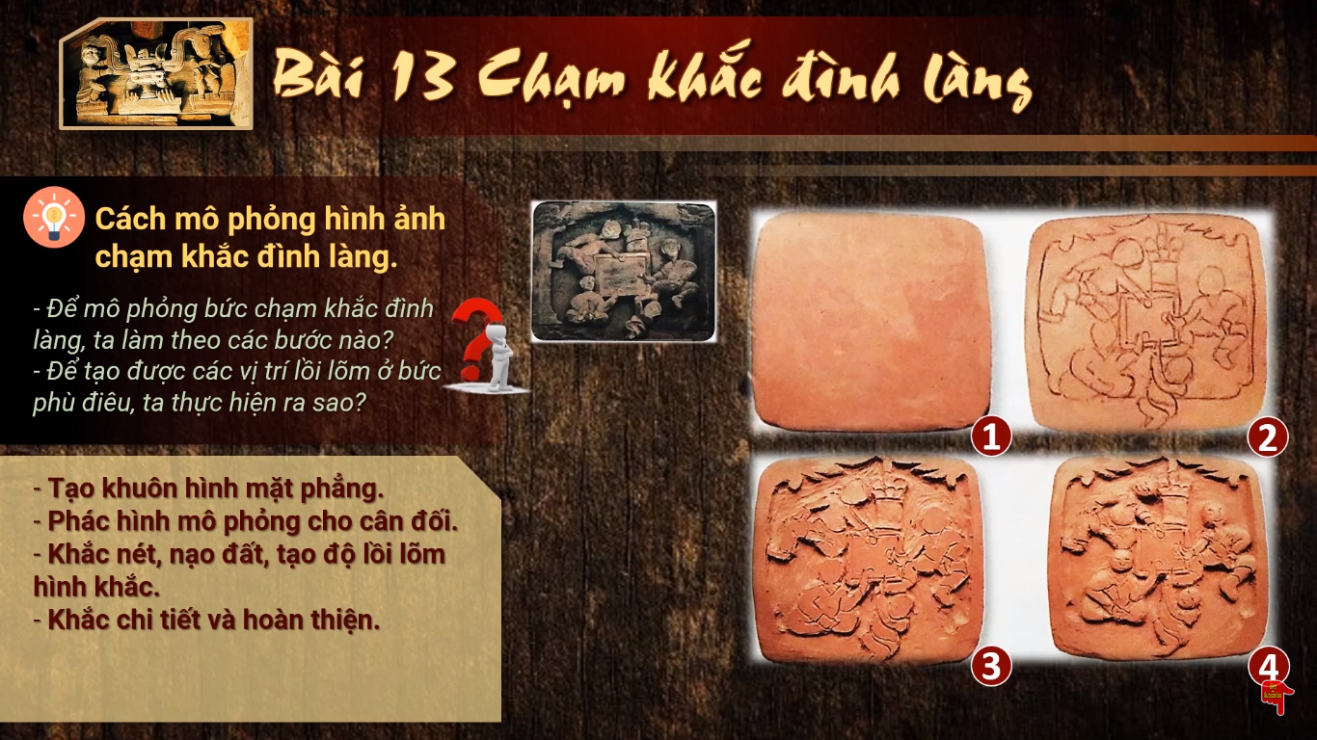

Slide 10
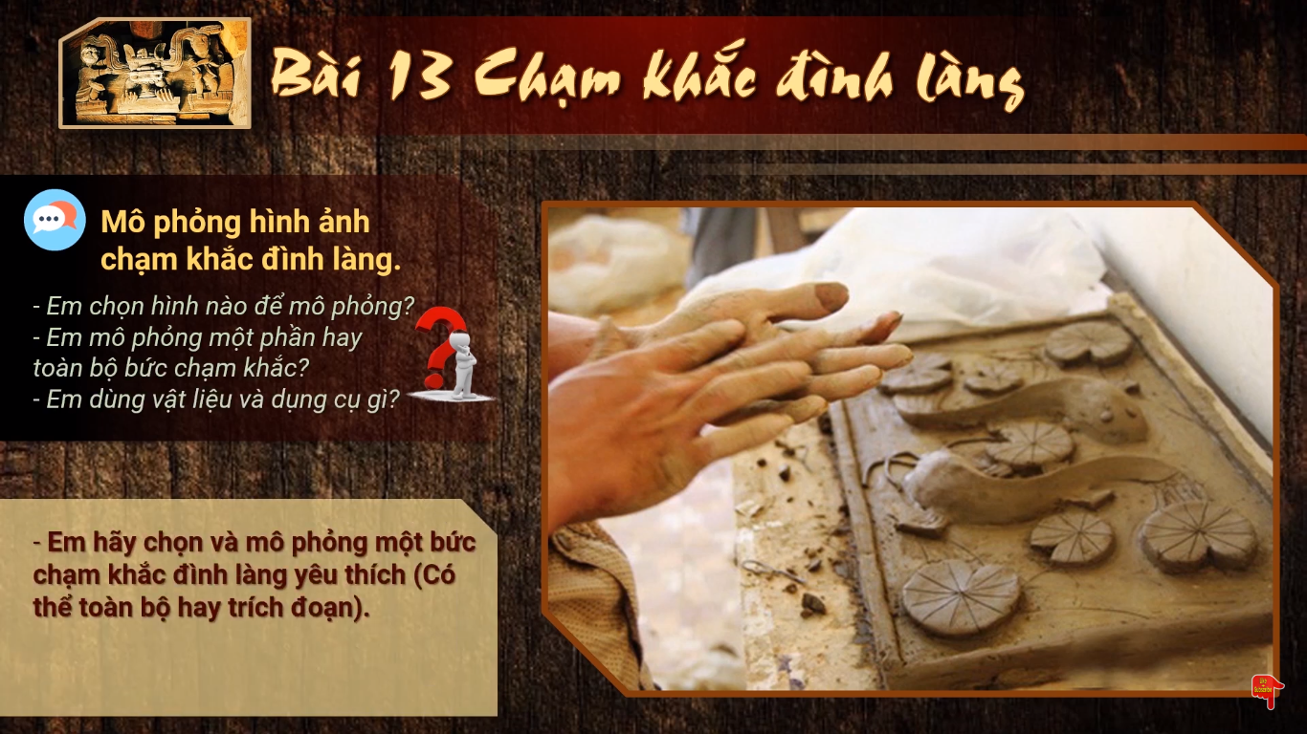

Slide 11
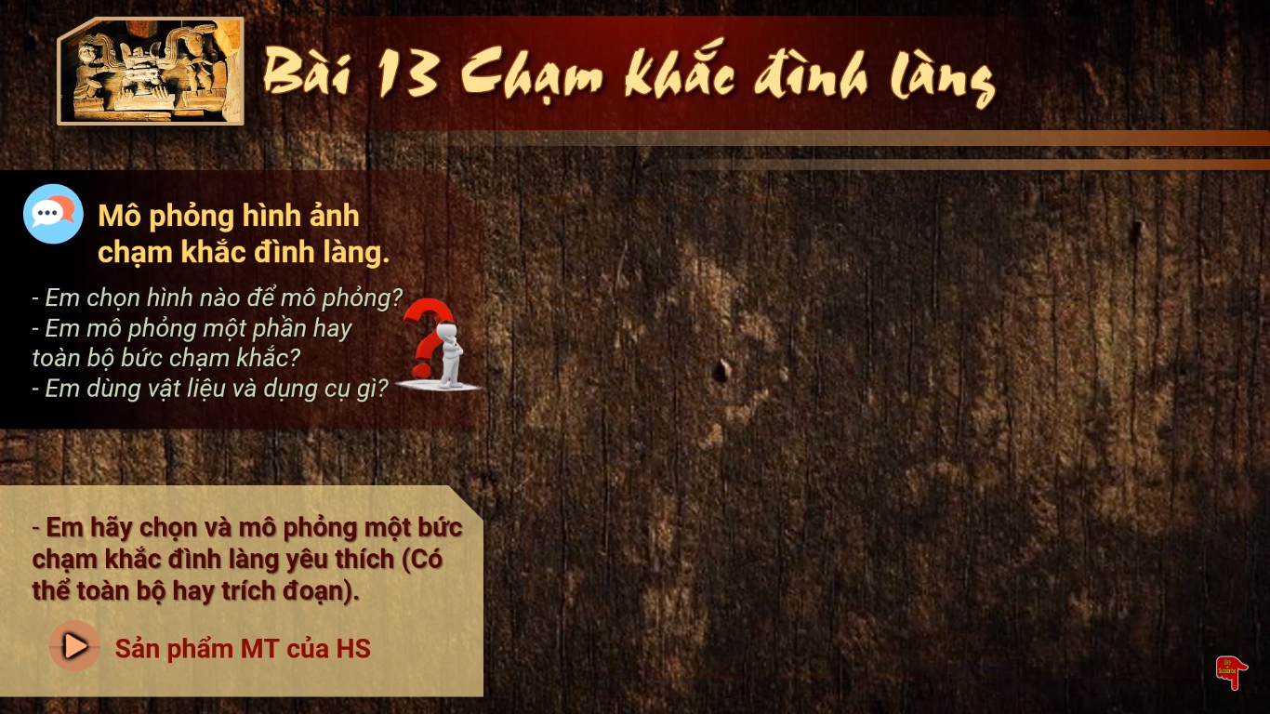
Tham khảo SP Mô phỏng của HS tại: https://youtu.be/rqSBWUy_Nus

Slide 12
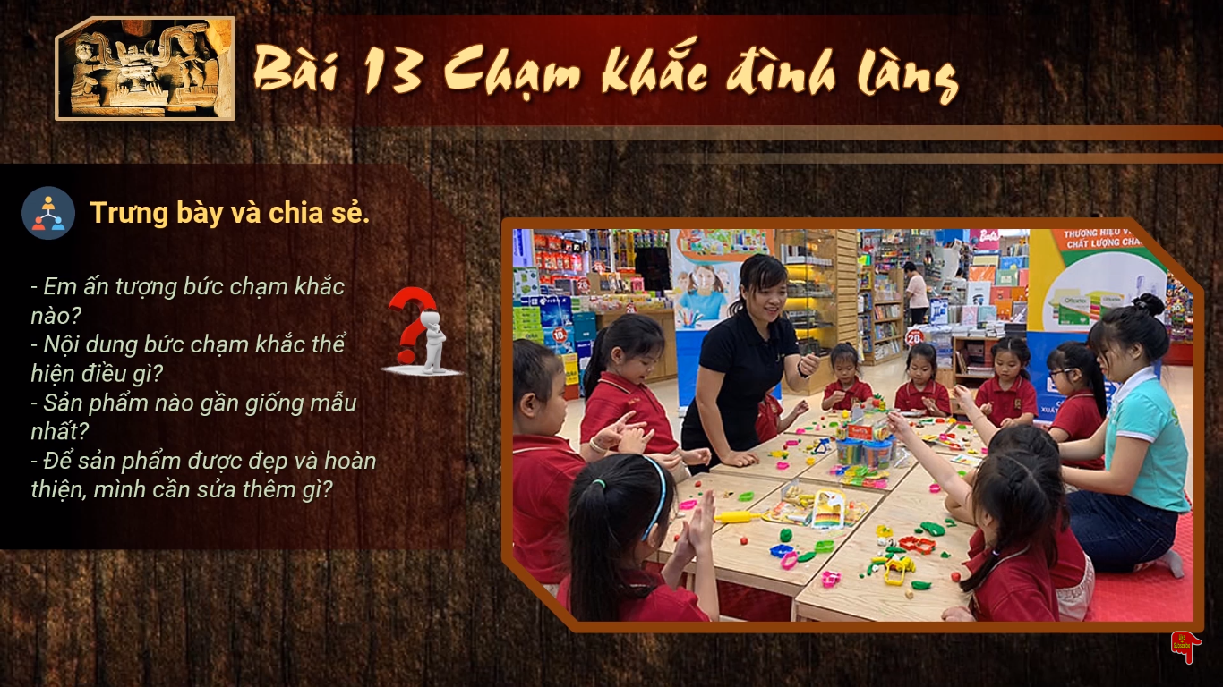

Slide 13
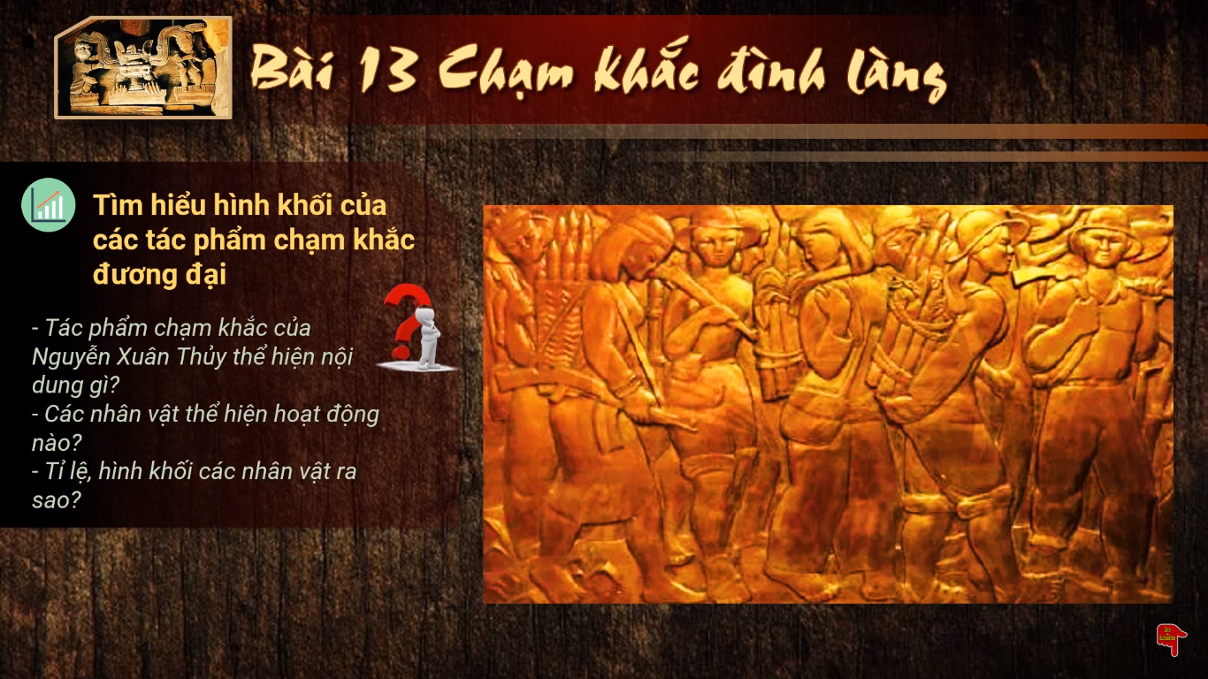
Video Du kích Nam Trung Bộ tại: https://youtu.be/Ivc70ddl1R4

Slide 14
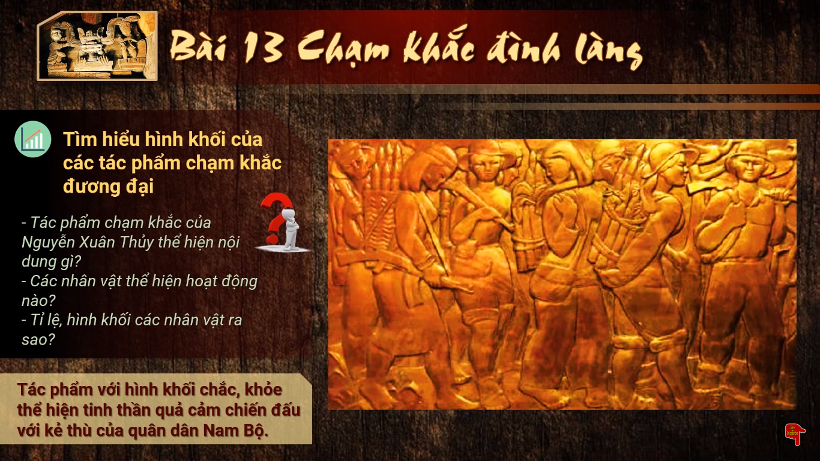

Slide 15
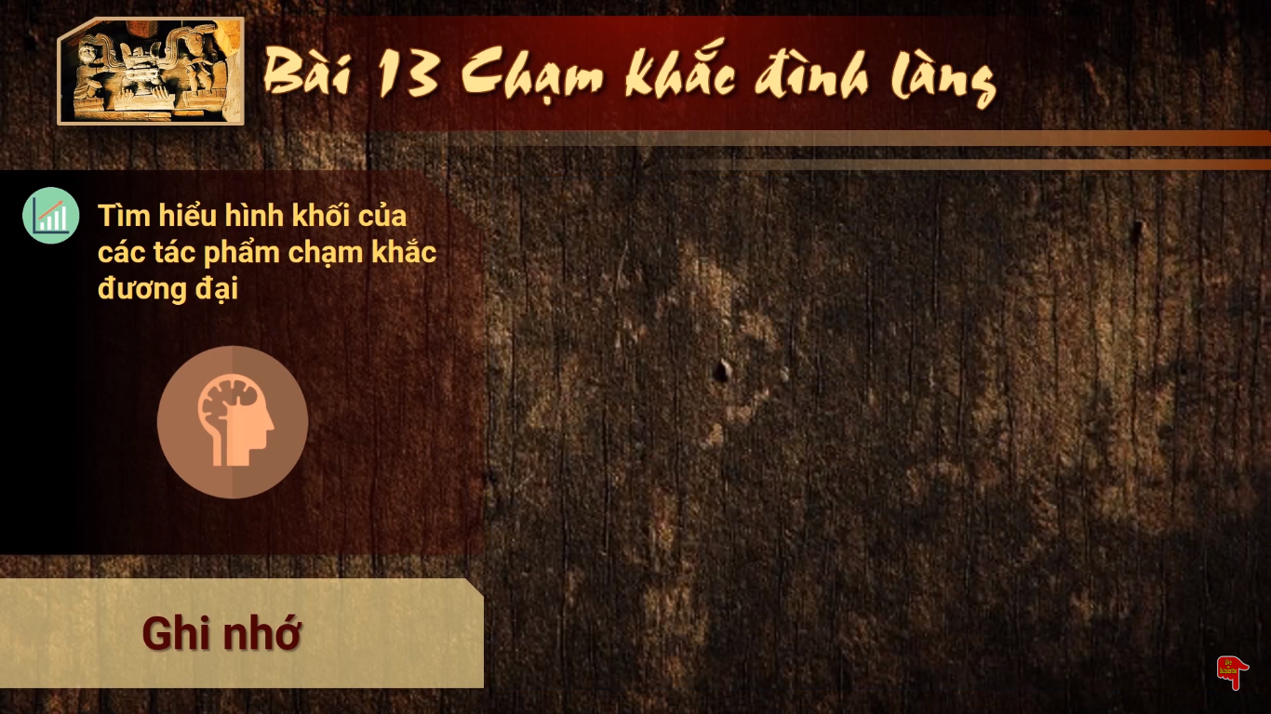
Gía trị Nghệ thuật chạm khắc gỗ đình làng tại: https://youtu.be/B7PqdCNQrKk

Slide 16
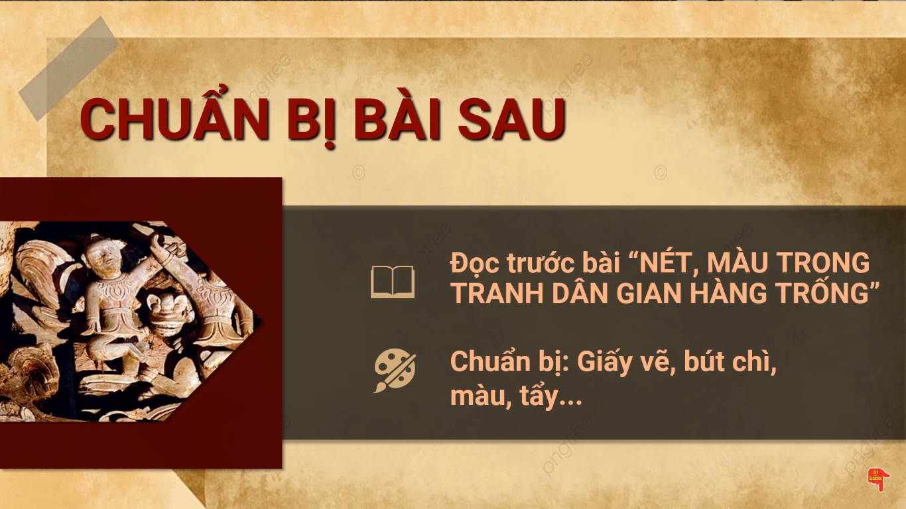
Xem Bài giảng MT mẫu hay tại: https://youtu.be/3yl9NE8oWg0
Link Đăng ký theo dõi tại: https://bit.ly/3tRblro

Slide 17

Link Đăng ký theo dõi tại: https://bit.ly/3tRblro
Xem Bài giảng MT mẫu hay tại: https://youtu.be/3yl9NE8oWg0

